Slide 1
知的財産権の経済分析
法と経済学研究
no.4
麻生良文

Slide 2
内容
研究開発活動と技術革新
研究開発活動のモデル分析
特許制度の無い場合
特許制度の意義
最適な特許期間
複数の発明
著作権，商標権
その他の問題
* この講義資料は，矢野誠『ミクロ経済学の応用』（岩波書店，2001年）第5章「製品の質と知的財産法」を参考にしています。

Slide 3
研究開発活動と技術革新
研究開発活動→新技術，新製品
研究開発活動の成果（知識）は公共財的性質を持つ
非競合性
排除不能性
新技術の性格
費用節約型技術革新
既存の製品を安い費用で生産できるようになる
製品開発型技術革新
全く新しい製品を開発 （従来の携帯電話→スマートフォン など）

Slide 4
費用節約型技術革新
フォードによる自動車生産
20世紀初頭，フォードはベルトコンベア方式の自動車組み立てラインを完成
大幅なコストダウンを実現
Dellのパソコン
1980年代；在庫を持たないBTO生産でコストダウン
-----------------
費用節約型技術革新に成功した企業は一時的に大きな利益
短期的には消費者価格に大きな変化は無いかもしれない
やがて，他の企業も生産方法を模倣して，製品価格は下落
他企業の模倣→先発企業の優位性はなくなる
製品の供給量も増加し，社会的余剰は大きく増加
長期的には消費者の利益が増加

Slide 5
製品開発型技術革新
新製品の開発→短期的に技術開発に成功した企業に独占的利潤
ただし，新製品→旧来の製品との代替関係あり
旧来の携帯電話とスマートフォン
新製品の価格がある程度低くないと新製品は市場に投入されない（旧来の製品からの乗り換えがおこらないため）
製品開発の費用は固定費用
新技術についての知識は公共財的性質
後発企業は新製品を模倣した製品を供給
やがて，競争的な市場へ

Slide 6
研究開発活動の性質：まとめ
研究開発活動の結果得られた知識→公共財
他企業も模倣できる
模倣のための費用は極めて安い
研究開発費：固定費用
新製品開発のための投資を行う企業は，一定期間（他企業から模倣されるまでの期間）独占的利潤を獲得できる
他企業が模倣し，先発企業の優位性がなくなれば競争的な市場に移行→利潤はゼロ
研究開発活動のインセンティブ→短期的に実現する独占的利潤が開発費用を上回るかどうか

Slide 7
知的財産権の役割
知的財産権
新技術の利用について，新技術の開発に成功した企業に一定の期間，独占権を付与する
それによって，研究開発のインセンティヴを与える
独占
一方で，高い製品価格→消費者の不利益
他方で研究開発のインセンティヴを与える→新製品が開発されないとやはり消費者の不利益
独占に伴う弊害と研究開発のインセンティヴのトレードオフ→最適な特許期間は？

Slide 8
研究開発活動のモデル分析
研究開発を行う企業（先発企業）
1社のみ新製品開発の能力があり，研究開発活動を行うと必ず新製品の開発に成功する
研究開発活動の費用（固定費用） F
研究開発成功後，新製品は限界費用 cで供給できる
後発企業（模倣を行う企業）
模倣は費用0で行える
ただし，一定期間経過後でないと模倣できないとする
後発企業（模倣企業）も同じ先発企業と同じ生産技術で製品を供給→限界費用はc

Slide 9
独占企業の行動
独占企業の利潤最大化 MR=MC
→F点が実現
消費者余剰(CS^{M}) 三角形HFI
生産者余剰(PS^{M}) 四角形IFGJ
社会的余剰(SS^{M}) 台形HFGJ
SS^{M}= CS^{M} + PS^{M}
競争的な市場→E点が実現
社会的余剰(SS*) 三角形HEJ
p
H
CS^{M}
$${PS}^{M}=\left(p^{M}−c\right)y^{M}$$
I
F
p^{M}
$$DWL={SS}^{∗}−{SS}^{M}$$
J
G
E
c
MC
MR
D
y
y^{M}
y*

Slide 10
多期間モデル
先発企業が新製品を開発後（時点1），T期間後に後発企業が模倣できると仮定→時点T+1からは競争的な市場に移行
研究開発投資が行われるためには
独占企業の生産者余剰の割引価値の合計>=研究開発費
が成立する必要がある
時点1から時点tまでの独占企業の生産者余剰の割引価値の合計をTPS (t)で表すと
$$TPS\left(t\right)={PS}^{M}\left(1+\frac{1}{1+r}+⋯+\frac{1}{{(1+r)}^{t−1}}\right)$$
研究開発が行われるためには次の式が成立する必要
$$TPS(T)≥F$$

Slide 11
続き
t^{F}: 独占利潤で，研究開発費がちょうど回収できるまでの期間
$$TPS\left(t^{F}\right)=F$$
研究開発が行われるためには次の式が成立する必要であった
$$TPS\left(T\right)≥F≡TPS\left(t^{F}\right)$$
したがって，特許制度が無い場合，研究開発が行われるための条件は
$$t^{F}≤T$$
つまり，独占的な利潤（生産者余剰）によって，研究開発費を回収できるまでの期間が模倣される期間までよりも短いことが必要

Slide 12
図による説明
模倣期間がT₀：研究開発費は回収できず，研究開発は行われない
模倣期間がT₁：研究開発費用は回収でき，研究開発は行われる
SS*,SSM,PSMの割引価値
SS*
C
C’
A
SS^{M}
B
B’
PS^{M}
D
T₀
t^{F}
T₁
時点
研究開発費：F

Slide 13
特許による保護は必要か
$t^{F}≤T$：特許制度が無くても研究開発が行われる
固定費が小さいか，模倣が難しい
ちょっとした思い付き，アイデア（回転ずしなど）
技術の習得に時間がかかる，熟練が必要（職人の技など）
$t^{F}>T$：特許制度が無いと研究開発は行われない
固定費が大きく，模倣は簡単
デジタル技術
ただし，特許で一定期間独占権を与えた場合に生じるであろう社会的余剰の割引価値の合計>= F が成り立つことが必要

Slide 14
最適な特許期間
$t^{F}>T$を仮定 ： $F≥TPS\left(T\right)$ 特許が無いと研究開発は行われない
t : 特許によって独占権が付与される期間
研究開発が行われるためには$t≥t^{F}$ $（TPS(t)≥F$）が必要
最適な特許期間
時点tまでの社会的余剰（独占）と時点t以降の社会的余剰（競争市場）の合計を考える
$$TSS\left(t\right)={SS}^{M}\left(1+\frac{1}{1+r}+⋯+\frac{1}{{(1+r)}^{t−1}}\right)+{SS}^{∗}\left(\frac{1}{{(1+r)}^{t}}+\frac{1}{{(1+r)}^{t+1}}+⋯\right)$$
TSS(t) を最大にするtを求める（ただし， $t>t^{F}$）

Slide 15
最適な特許期間 (2)
T：模倣期間； t：特許期間
t^{F}：固定費が回収できるまでの期間
SS*,SSM,PSMの割引価値
SS*
t>t^{F}とすることで失われる社会的余剰
C
C’
特許期間がtの場合の社会的余剰の経路（赤い線）
A
SS^{M}
B
B’
PS^{M}
D
T
t^{F}
t
時点
t=t_{F}に設定することが望ましいことがわかる

Slide 16
ここまでの議論のまとめ
固定費が小さいか模倣の難しい製品については特許による保護の必要性は薄い
固定費が大きく模倣の簡単な製品については特許による保護が必要
特許による保護→独占的利益が研究開発のインセンティヴを与える
しかし，特許期間を長くとりすぎると，独占の弊害が問題になる
研究開発費（固定費）がちょうど回収できる期間に特許期間を設定することが望ましい

Slide 17
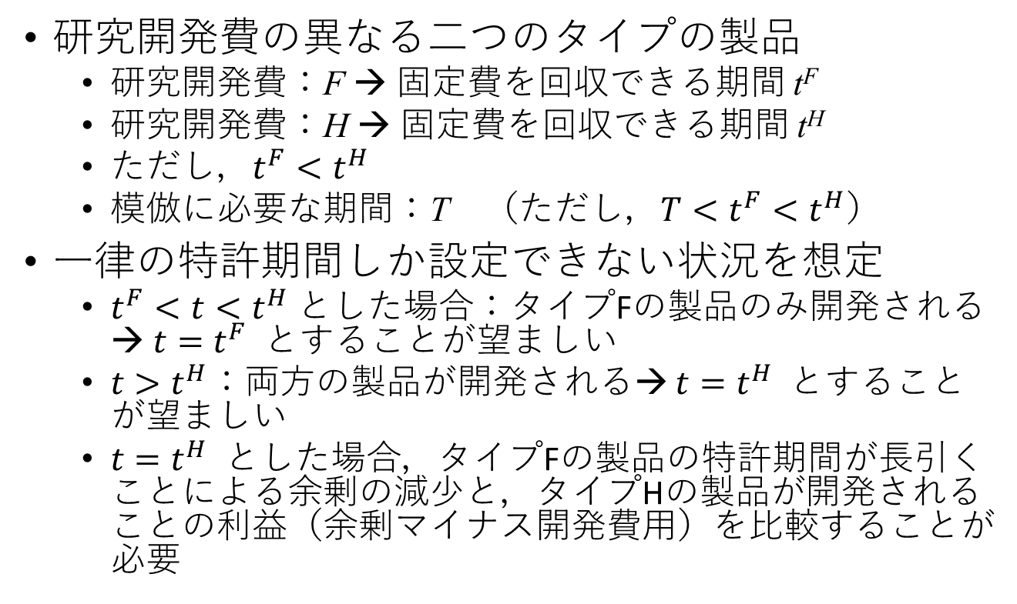
複数のタイプの製品
研究開発費の異なる二つのタイプの製品
研究開発費：F → 固定費を回収できる期間 t^{F}
研究開発費：H → 固定費を回収できる期間 t^{H}
ただし，$t^{F}<t^{H}$
模倣に必要な期間：T （ただし，$T<t^{F}<t^{H}$）
一律の特許期間しか設定できない状況を想定
$t^{F}<t<t^{H}$ とした場合：タイプFの製品のみ開発される→ $t=t^{F}$ とすることが望ましい
$t>t^{H}$：両方の製品が開発される→ $t=t^{H}$ とすることが望ましい
$t=t^{H}$ とした場合，タイプFの製品の特許期間が長引くことによる余剰の減少と，タイプHの製品が開発されることの利益（余剰マイナス開発費用）を比較することが必要

Slide 18
複数のタイプの製品(2)
SS*,SS^{M},PS^{M}の割引価値
特許期間をt^{H}に設定することによる損失L（灰色部分）
SS*
C
特許期間をt^{H}に設定することによる利益（青色部分）
A
C’
G : 新製品開発による社会的余剰の増加（青と赤の部分の合計）
SS^{M}
B
L
B’
PS^{M}
D
G
H
t^{F}
t^{H}
時点
固定費用H（赤色部分）
この図のようなケースではt^{H}が最適な特許期間

Slide 19
ここまでの議論のまとめ
開発費用の異なる二つの製品（F<H）
t=t^{H} : (1)式が成り立つ場合の最適特許期間
$L<G−H$ (1)
L：タイプFの製品の特許期間が長期化することによる損失
$G$： タイプHの製品開発による社会的余剰の増加； H：研究開発費用（固定費用）
(1)式が成立→特許期間を開発費用の高い製品に合わせてもさほど問題は無い
$L>G−H$ の場合にはt=t^{F}とすることが望ましい
開発費用Hがきわめて大きい（FとHに大きな乖離がある）
タイプFの製品の特許期間を長くすることの損失が大きい場合→タイプFの製品がn種類ある

Slide 20
まとめ 続き
開発費用，限界費用，需要条件に大きな違いが無い場合→ 開発費用の大きい製品に合わせて特許期間を定めても大きな問題は無い
開発費用が他の製品と比べて極めて大きい製品がある場合
ロケット開発，宇宙開発，巨大な実験施設での科学研究など
この場合，異なる特許期間を設けられないなら，特許で保護するのは望ましくない
他の固定費用の比較的低い製品開発を過剰に保護し，消費者の利益を損なう
科学技術の研究開発で外部性が大きい場合には，税の投入で研究開発のインセンティヴを与える

Slide 21
その他の知的財産権
著作権（日本の場合）
2003年まで：公表後または創作後50年
2004年から：公表後または創作後70年
2018年12月30日：著作者の死後70年，映画の著作物は公表後または創作後70年
商標権，企業秘密
著作権と特許権
著作活動も固定費；録音・複製が容易で模倣（海賊版は容易に作成できる）
科学技術上の発明発見は累積的な技術進歩をもたらす可能性が高く，保護期間が長すぎると，その間の損失が大きいと考えられる
一方，小説，音楽，映画等はそのような性質は無い

Slide 22
科学技術の研究開発
外部性が大きい
累積的な技術革新
固定費用が大きい場合が普通
特許による保護ではなく，税を投入して研究開発活動を支え，研究成果をタダで利用させることが効率的になる場合がある

Slide 23
留意点
モデルの前提
一つの企業のみが研究開発を行い，確実に成功する
現実の研究開発
多くの場合，成果は不確実
複数の開発者が同時に同様の研究開発を行っている
最初に成功した開発者のみに独占権
独占権をめぐる争い
→過剰な労力の投入
→ライバルより先に開発するという競争
非効率的な資源配分という結果も

